Slide 1
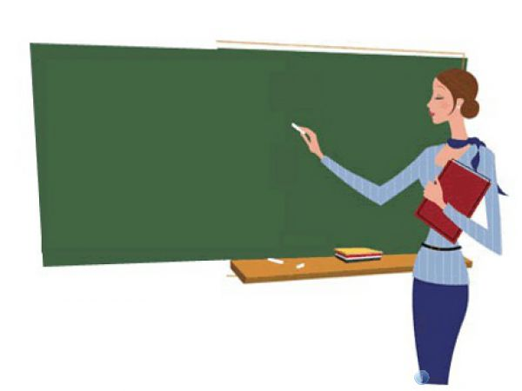
ИННОВАЦИОННЫЕ
МЕТОДЫ
И
ТЕХНОЛОГИИ

Slide 2
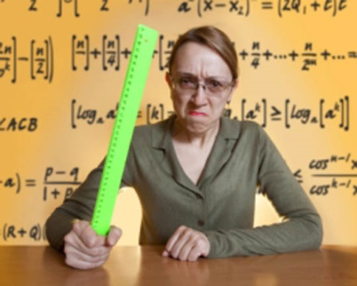

Slide 3
?
?
?
?
?
?
?
?
?
?
?

Slide 4
?
КАКИЕ МЕТОДЫ ВЫ ИСПОЛЬЗУЕТЕ В СВОЕЙ РАБОТЕ?
УЧЕБНАЯ ДИСКУССИЯ
МЕТОД ПРОЕКТОВ
МЕТОД ПРОБЛЕМНОГО ИЗЛОЖЕНИЯ МАТЕРИАЛА
ОБЪЯСНИТЕЛЬНО-ИЛЛЮСТРАТИВНЫЙ МЕТОД
ЧАСТИЧНО-ПОИСКОВЫЙ МЕТОД
ИССЛЕДОВАТЕЛЬСКИЙ МЕТОД
ДЕЛОВАЯ ИГРА
БЕСЕДА
РАБОТА С КНИГОЙ
СЛОВЕСТНЫЙ МЕТОД

Slide 5
?
КАКИЕ АКТИВНЫЕ МЕТОДЫ ВАМ НАИБОЛЕЕ БЛИЗКИ?
ДИСКУССИЯ (МОЗГОВОЙ ШТУРМ, УЧЕБНЫЙ ДИАЛОГ)
ИГРА (ТВОРЧЕСКИЕ ИГРЫ: РОЛЕВАЯ ИГРА, ДЕЛОВАЯ ИГРА, ИГРА – ТРЕНИНГ)
КЕЙС – МЕТОД (МЕТОД СИТУАЦИОННОГО АНАЛИЗА ИЛИ ПРОБЛЕМНО-ПОИСКОВОГО АНАЛИЗА)

Slide 6
?
КАКИЕ ТЕХНОЛОГИИ ВЫ ИСПОЛЬЗУЕТЕ В СВОЕЙ ПРОФЕССИОНАЛЬНОЙ ДЕЯТЕЛЬНОСТИ?
ЛИЧНОСТНО-ОРИЕНТИРОВАННЫЕ ТЕХНОЛОГИИ
ИНФОРМАЦИОННО-КОММУНИКАЦИОННЫЕ ТЕХНОЛОГИИ
ТЕХНОЛГИЯ ПРОБЛЕМНОГО ОБУЧЕНИЯ
ТЕХНОЛОГИИ КРИТИЧЕСКОГО МЫШЛЕНИЯ
ИГРОВЫЕ ТЕХНОЛОГИИ
ЗДОРОВЬЕСБЕРЕГАЮЩИЕ ТЕХНОЛОГИИ

Slide 7
?
В ЧЕМ РАЗНИЦА МЕЖДУ МЕТОДОМ И ТЕХНОЛГИЕЙ?
МЕТОД – СПОСОБ СОВМЕСТНОЙ ДЕЯТЕЛЬНОСТИ УЧИТЕЛЯ И УЧАЩИХСЯ, НАПРАВЛЕННЫЙ НА РЕШЕНИЕ ЗАДАЧ ОБУЧЕНИЯ (Г.И. ЩУКИНА)
АКТИВНЫЙ МЕТОД – СПОСОБ ВЗАИМООБУСЛОВЛЕННОЙ ДЕЯТЕЛЬНОСТИ УЧАЩИХСЯ И УЧИТЕЛЯ, ПРИ КОТОРОЙ УЧАЩИЕСЯ ЯВЛЯЮТСЯ НЕ ПАССИВНЫМИ СЛУШАТЕЛЯМИ, А АКТИВНЫМИ УЧАСТНИКАМИ ОБРАЗОВАТЕЛЬНОГО ПРОЦЕССА
ТЕХНОЛОГИЯ – ПОСЛЕДОВАТЕЛЬНАЯ, ВЗАИМОСВЯЗАННАЯ СИСТЕМА ДЕЙСТВИЙ ПЕДАГОГА, НАПРАВЛЕННЫХ НА РЕШЕНИЕ ПЕДАГОГИЧЕСКИХ ЗАДАЧ
(В.А. СЛАСТЕНИН)

Slide 8
?
КАКИЕ ТЕХНОЛОГИИ ВЫ ХОТЕЛИ БЫ АПРОБИРОВАТЬ?
ТЕХНОЛОГИЯ МОДУЛЬНОГО ОБУЧЕНИЯ – УЧЕНИК САМОСТОЯТЕЛЬНО ДОСТИГАЕТ КОНКРЕТНЫХ ЦЕЛЕЙ В ПРОЦЕССЕ РАБОТЫ С УЧЕБНЫМ МОДУЛЕМ
АРТ ТЕХНОЛОГИИ – ОБУЧЕНИЕ СРЕДСТВАМИ ХУДОЖЕСТВЕННОГО ТВОРЧЕСТВА
ТЕХНОЛОГИЯ ПЕРСПЕКТИВНО-ОПЕРЕЖАЮЩЕГО ОБУЧЕНИЯ – ПРЕДВАРИТЕЛЬНОЕ ВВЕДЕНИЕ ТРУДНЫХ ВОПРОСОВ В УЧЕБНЫЙ ПРОЦЕСС

Slide 9
?
КАКИЕ ТЕХНОЛОГИИ ВЫ ХОТЕЛИ БЫ АПРОБИРОВАТЬ?
ТЕХНОЛОГИЯ ДИСТАНЦИОННОГО ОБУЧЕНИЯ
ВЕБ-КВЕСТ ТЕХНОЛОГИЯ – ПРОБЛЕМНЫЕ ЗАДАНИЯ ДЛЯ РОЛЕВОЙ ИГРЫ С ИСПОЛЬЗОВАНИЕМ ИНТЕРНЕТ РЕСУРСОВ
МЕТОД СИНЕКТИКИ – СПОНТАННЫЕ ПРОЦЕССЫ МЫШЛЕНИЯ, ОСНОВАННЫЕ НА ИНТУИЦИИ

Slide 10
ЗА ЧТО МЫ МОЖЕМ СЕБЯ ПОХВАЛИТЬ?

Slide 11
"Если ученик в школе не научился сам ничего творить, то и в жизни он всегда будет только подражать, копировать, так как мало таких, которые бы, научившись копировать, умели сделать самостоятельное приложение этих сведений"
Л. Н. Толстой.

Slide 12
ЛОЖНЫЕ ДРУЗЬЯ ПЕРЕВОДЧИКА
«Ложные друзья переводчика» — пара слов в двух языках, похожих по написанию и/или произношению, часто с общим происхождением, но отличающихся в значении.
«Ложный друг» | Ложный перевод | Правильный перевод | Перевод ложной ассоциации
Artist | Артист | Художник | Actor
Compositor | Композитор | Наборщик в типографии | Сomposer
Audience | Аудиенция | Зрители, слушатели | Hearing
Accurate | Аккуратный | Точный, меткий | Neat, tidy

Slide 13
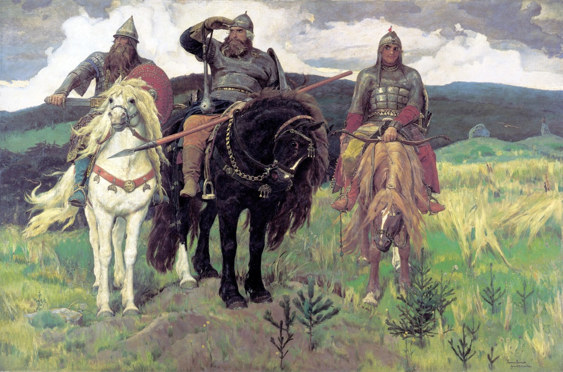
РЕАЛИИ
Реалия - предмет, вещь, материально существующая или существовавшая. Согласно словарным определениям, реалии - это «предметы материальной культуры».

Slide 14
ПРЕДЛОЖЕНИЯ ДЛЯ ЭКСПЕРИМЕНТА
He is accurate and active.
There is a large audience in the hall.
Give me this list, please.
My father is a compositor.
There are four stools in our kitchen.
Mr. Jones is a famous artist.
It’s a replica of a famous book.
Today we have extra lessons.
I’m afraid of him. He is a lunatic.
I see a great prospect.

Slide 15
ОТРЫВОК ИЗ ПОЭМЫ А.С. ПУШКИНА «РУСЛАН И ЛЮДМИЛА» «У ЛУКОМОРЬЯ ДУБ ЗЕЛЕНЫЙ…»
There is a green oak at the Lukomorie,
A golden chain is on that oak.
Day and night the scientist cat
Walks around the chain round.
Goes right and sings a song,
Goes left and tells a tale,
There are wonders, there leshiy walks,
The mermaid is sitting on the branches,
There on unknown tracks
Are traces of unseen beasts,
There is a hut on hen legs
Stands without windows, without doors…
У лукоморья дуб зелёный; Златая цепь на дубе том: И днём и ночью кот учёный Всё ходит по цепи кругом; Идёт направо - песнь заводит, Налево - сказку говорит. Там чудеса: там леший бродит, Русалка на ветвях сидит; Там на неведомых дорожках Следы невиданных зверей; Избушка там на курьих ножках Стоит без окон, без дверей…

Slide 16
ВЫВОД
Номер предложения | Правильно | Неправильно | Пропущено
1 | 5 | 40 | 13
2 | 14 | 6 | 38
3 | 11 | 27 | 20
4 | 2 | 54 | 2
5 | 4 | 31 | 23
6 | 2 | 54 | 2
7 | 1 | 48 | 9
8 | 1 | 19 | 38
9 | 8 | 28 | 22
10 | 5 | 38 | 15

Slide 17
ВЫВОД
1. Прежде чем предлагать иностранному читателю произведения, содержащие реалии русского языка, необходимо ознакомить его с ними, либо предоставить определенные комментарии.
2. Человеку, хорошо знакомому с трудностями перевода, гораздо легче передать истинный смысл произведения, которое он переводит.

Slide 20
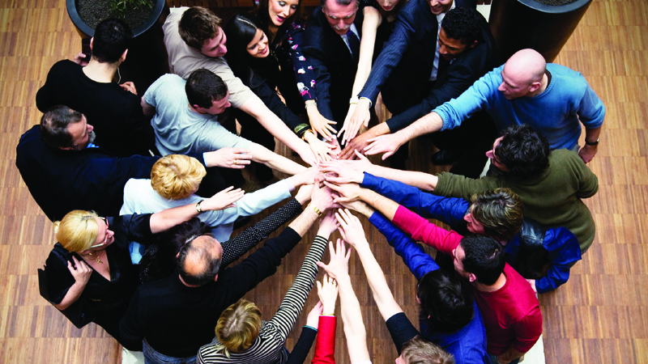
ДОБРО ПОЖАЛОВАТЬ В КОМАНДУ!

